Slide 1
Material de apoio da aula 5/15: Em busca do aluno como o editor
Parte 1/3 para apoio remoto

Slide 2
Para editar, é necessário fazer um “cálculo lógico”. Exemplo:
Se “X”, então “Y”....
Se “não X”, então “não Y”....

Slide 3
Dificuldades de “cálculo” na leitura: o discurso irônico
Presença de um locutor L que veicula uma posição julgada absurda, como se esta posição fosse de um outro
Seu modo de se marcar distinto da posição que está sendo ironizada são as evidências situacionais (entonação e torneios especializados)
DUCROT, Oswald. O Dizer e o Dito. Campinas / SP: Pontes Editores, 1987.
“Consiste sempre em fazer dizer, por alguém diferente do locutor, coisas evidentemente absurdas, a fazer, pois, ouvir uma voz que não é a do locutor e que sustenta o insustentável”
(DUCROT, 1987, p. 197).

Slide 4
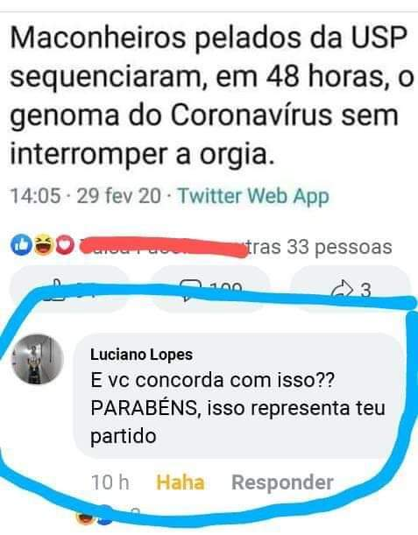
(Colaboração de Jessica Abreu)

Slide 5
Leitura prévia recomendada:
Calkins, Lucy McCormick. Seção 1: O essencial para o ensino da escrita. In: A arte de ensinar a escrever. O desenvolvimento do discurso escrito. Porto Alegre: Artes Médicas, 1989. pp. 14-43.

Slide 6
O que é a escrita?
É um processo de diálogo entre o escritor e o texto que deverá surgir (p. 33).
O que eu disse até agora?
O que estou tentando dizer?
Eu gosto do que escrevi?
O que não está tão bom que pode melhorar?
Como meu texto soa?
O que o leitor vai pensar quando ler isso?
O que eu farei a seguir?

Slide 7
Não é necessário chantagear para que o aluno escreva
Representar a experiência humana por meio da escrita responde a profundas necessidades:
Tornar nossas verdades bonitas
Entender nossas vidas
Tirar sentido da existência

Slide 8
Um ensino além da técnica
Quando a escrita torna-se um projeto pessoal para as crianças, os professores não necessitam adular, pressionar, seduzir e motivar (p. 19).

Slide 9
A importância do ritmo e da ordem
Se a escrita precisa se tornar um projeto pessoal para os alunos, então, é necessário criar um ambiente propício: consistente e previsível
Leitura complementar:
LAHIRE, Bernard. Sucesso
escolar nos meios populares: as razões do improvável. São Paulo: Ática, 1997

Slide 10
Do produto para o processo É possível ensinar o processo
Ensaio: modo de vida, ser alguém que escreve
Esboço: imagem, recordação, um start
Revisão: primeira olhadela
Edição: parte da reescrita, da preocupação formal

Slide 11
Ensaio
Primeira série: desenho
Segunda série: pasta de “histórias quebradas”
Terceira série: brainstorm, para ensinar a correr riscos

Slide 12
Esboço
Primeira série: sequência de letras aleatórias, por exemplo
Segunda série: época de padrões de escrita
Terceira série: costumam deixar que os eventos moldem o texto
Quarta série em diante: as crianças passam a considerar internamente os modos de dizer algo

Slide 13
Revisão
Primeira série: tendência para acrescentar algo
Segunda série: encontram prazer em atividades de revisão com pares
Terceira série: tendência a brincar com o início do texto
Quarta série em diante: as crianças tem condições de internalizar as estratégias concretas de revisão

Slide 14
Edição
Primeira à terceira série: reler o que escreveram para acrescentar dados
Raciocínio metonímico, dificuldade de retroação

Slide 15
Quarta série em diante
Possibilidade de retroação

